Slide 1
Особенности суицидального поведения подростков

Slide 2
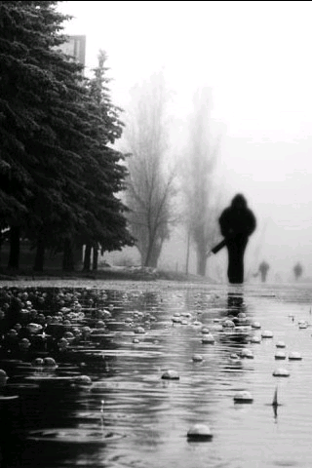
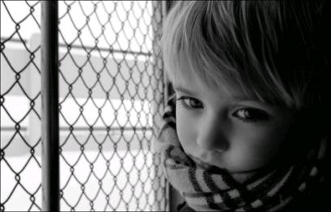

Slide 3
СУИЦИДАЛЬНОЕ ПОВЕДЕНИЕ КАК ОСОБЫЙ ВИД ОТКЛОНЯЮЩЕГОСЯ ПОВЕДЕНИЯ ПОДРОСТКОВ
Суицидальное поведение относится к распространенной патологии поведения подростков.
Именно в этом возрастном периоде оно отличается многообразием: это суицидальные мысли, намерения, высказывания, угрозы, попытки.

Slide 4
Особенности подросткового суицида
- отсутствие реального желания и четко обозначенного мотива совершения самоубийства;
- отсутствие умения вербализировать свои чувства, поделиться своими переживаниями, подробно рассказать о них.

Slide 5
13-летнего возраста суицидальные попытки практически не встречаются. Начиная с 14—15 лет эта активность резко возрастает, достигая максимума к 16-19 годам.
Чаще всего суицидальные поступки подростки совершают в дневное и вечернее время (80%), когда поблизости есть те, кто может их остановить.
Время года: больше всего самоубийств регистрируется весной, когда человеческие несчастья контрастируют с цветением окружающей природы (апрель).

Slide 6
Суицидальные проявления внутренние внешние
- суицидальные мысли;
фантазии на тему смерти;
суицидальные замыслы;
суицидальные намерения.
суицидальные попытки;
завершенный суицид.

Slide 7
Недостаточно адекватная оценка последствий своих суицидальных действий.
Отсутствие четких различий между истинными суицидальными намерениями и демонстративно-шантажными действиями.
Несоответствие между внешним поводом и реакцией на него.
Опосредующее влияние неблагоприятной, психотравмирующей, микросоциальной, а не степень выраженности тех или иных психопатологических нарушений.
Наличие взаимосвязи самоубийств и суицидальных попыток с некоторыми проявлениями отклоняющегося от нормы поведения.

Slide 9
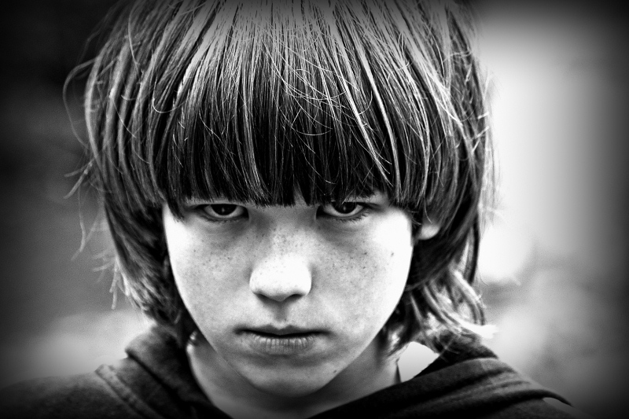
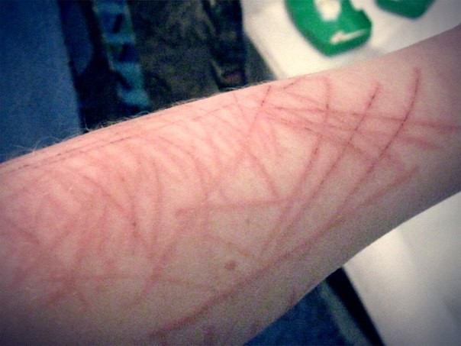

Slide 10
Характерные черты подросткового суицида
Предшествующие суициду конфликты в сферах близких отношений.
Драматизация событий.
Романтически-героическое восприятие суицидального поступка.
Демонстративность суицидального поведения.
Непродуманность суицидального решения.
Неумелость выбора средств самоубийства.

Slide 11
Признаки намерения совершения суицида
Словесные признаки:
открытые и прямые высказывания о принятом решении покончить с собой;
косвенные намеки на совершение самоубийства («Больше я не буду никому мешать», «Скоро от меня отдохнете» и т.п.);
нездоровый интерес к вопросам смерти, частые разговоры на эту тему;
высказывание своих мыслей по поводу самоубийства в подчеркнуто легкой и шутливой форме («… смерть – всего лишь одна из сторон жизни», «чего бояться смерти – мы и так значительную часть жизни тратим на сон»).

Slide 12
Поведенческие признаки:
безвозмездная раздача вещей, имеющих для человека высокую значимость;
налаживание отношений с непримиримыми врагами;
отсутствие желания ухаживать за собой, запущенный и неряшливый вид;
пропуск школьных занятий, потеря интереса к привычным для ребенка увлечениям, хобби;
отстранение от друзей и семьи;
частое уединение, проявление замкнутости и угрюмости;
безразличие к окружающему миру.

Slide 13
Если замечена склонность школьника к самоубийству, воспользуйтесь следующими рекомендациями, которые помогут изменить ситуацию:
Установите доверительные взаимоотношения с подростком.
Внимательно выслушайте.
Оцените серьезность намерений и чувств ребенка.
Не спорьте.
Задавайте вопросы.
Уважайте ребёнка, его мнение.
Постарайтесь акцентировать внимание ребенка позитивных моментах жизни.
Придайте уверенности учащемуся.
Обратитесь за помощью к специалистам.

Slide 14
Многое из того, что нам, взрослым, кажется пустяком, для ребенка – глобальная проблема. Обязанность любого воспитателя, будь то педагог или родитель, - не допустить у ребёнка мысли о том, что выхода из сложившейся ситуации нет.

